Slide 1

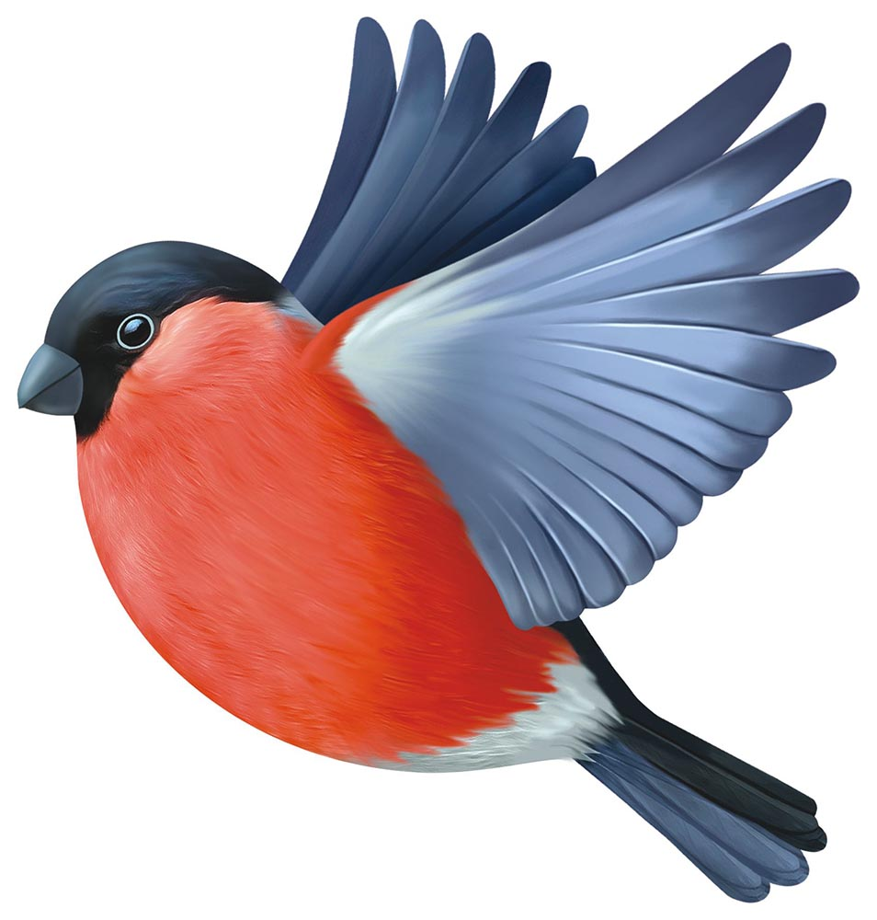

Снегирь - символ России.

Slide 2
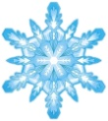
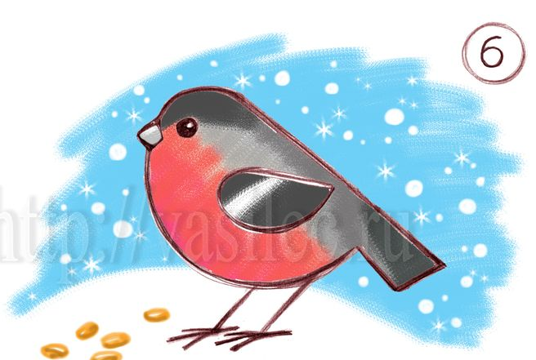
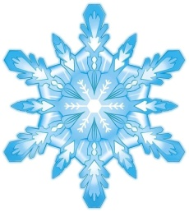

Покормите
снегирей

Slide 3
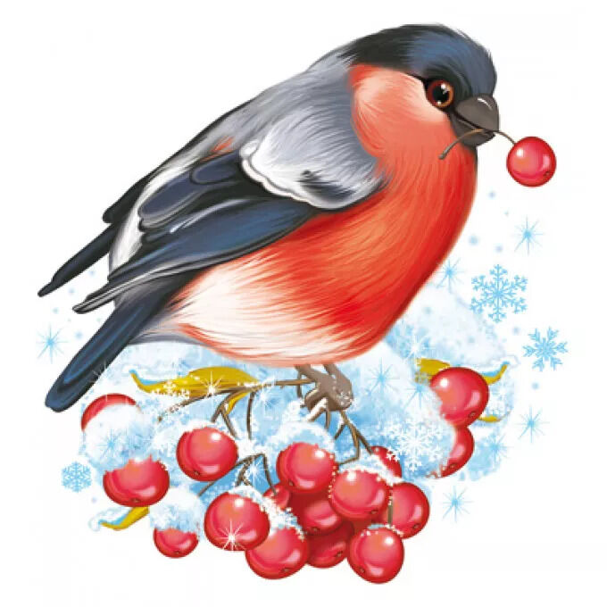
Снегирь - символ русской зимы.

Slide 4
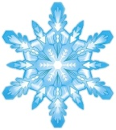
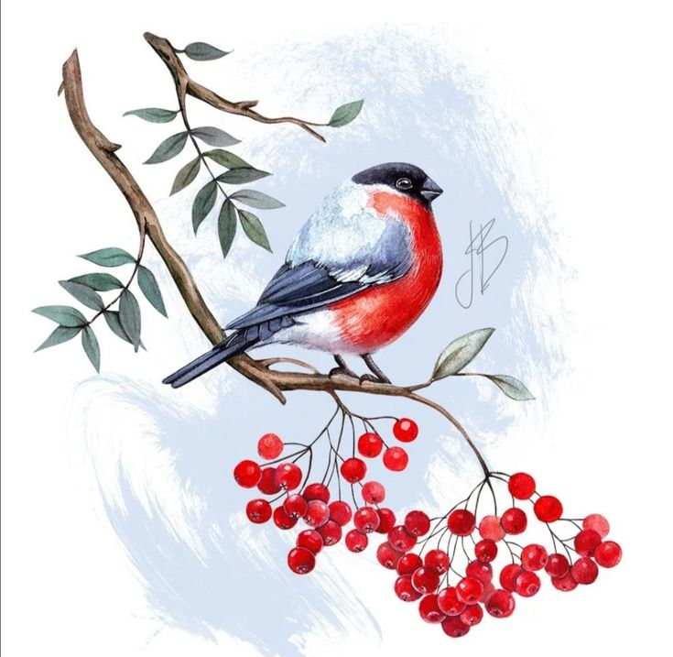


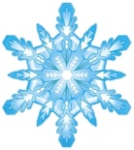
У снегиря грудка ярче чем заря…

Slide 5


Slide 6
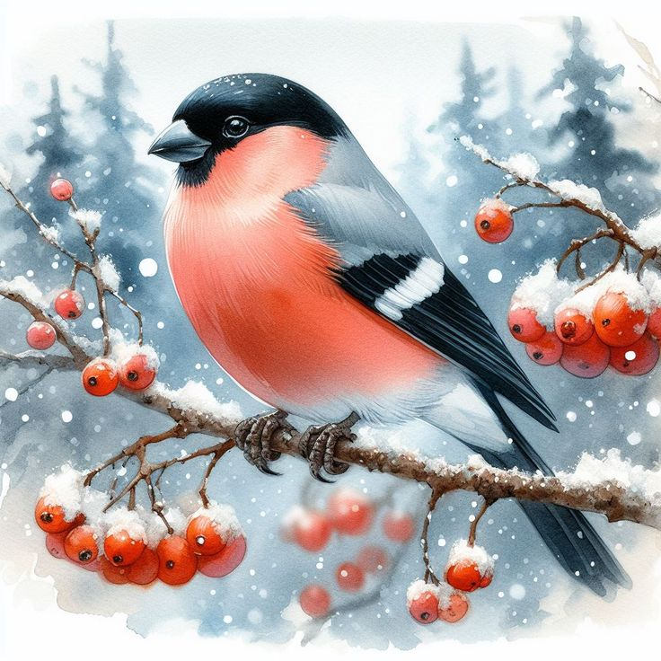
Откуда произошло слово «снегирь».
По-латыни «снегирь» — Pyrrhula (огненный). Учитывая, что эта птица в основном попадается на глаза заснеженной зимой, то вероятно, отсюда и пошло название.

Slide 7
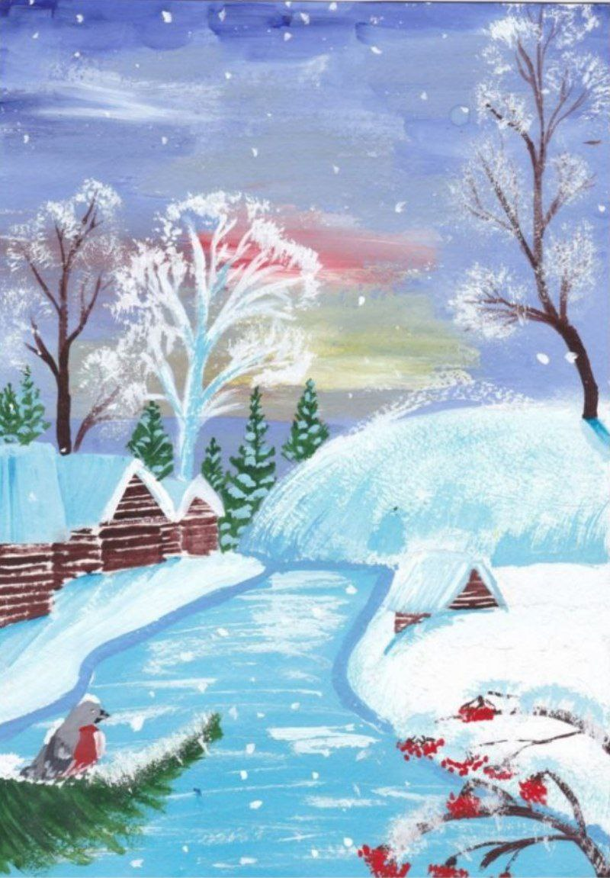
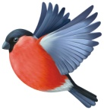
Из ягод рябины снегири съедают только семена, оставляя мякоть

Slide 8
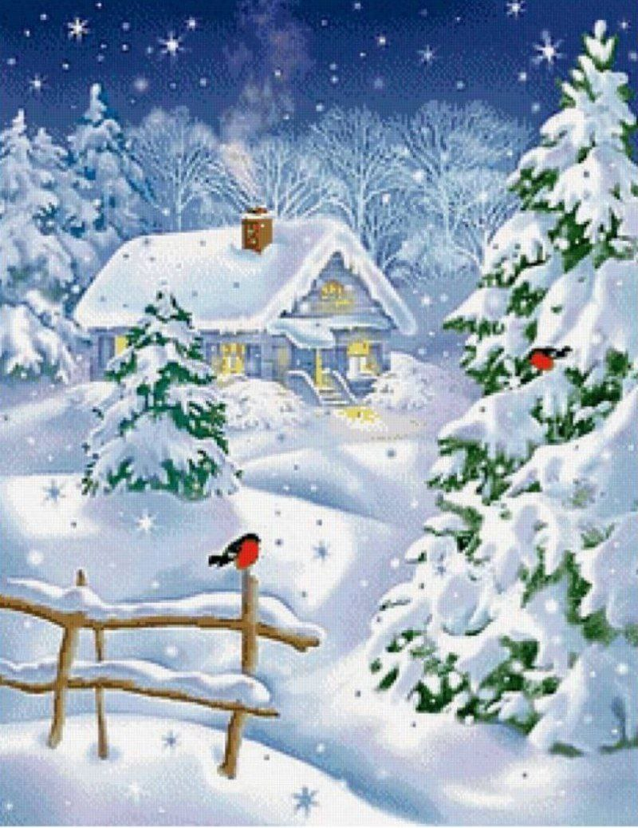

Slide 9
